Slide 1
Les resaux informatiques
un réseau informatique est un moyen de communication qui permet à des individus ou des groupes de partager des information et des services. la technologie des réseaux informatiques constitue l'ensemble des outils qui permettent à des ordinateurs de partager des informations et des ressources
souvent un découpage géographique : réseau local, réseau d'accès et réseau d'interconnexion

Slide 2
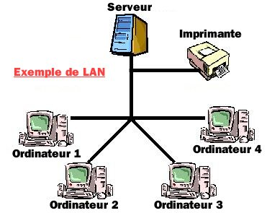
Les types de réseaux 1-le réseau local ou LAN
le réseau local ou LAN (local area network) : ensemble d’ordinateurs appartenant à une même organisation et reliés entre eux dans une petite aire géographique par un réseau (ex : une entreprise, un campus,…)

Slide 3
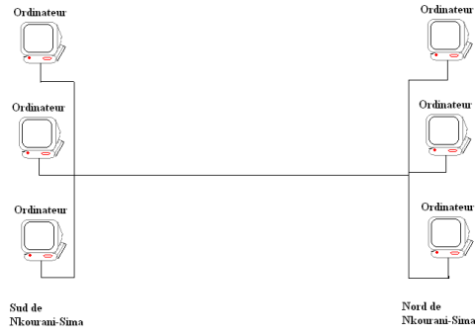
2-le réseau étendu qui est subdivisé en deux parties partie numero 1
MAN (metropolitan area network) : interconnecte plusieurs LAN géographiquement proches à des débits importants (ville).

Slide 4
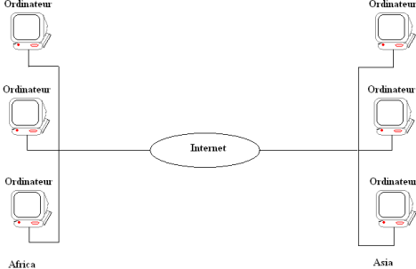
Partie numero 2
WAN (wide area network): il interconnecte plusieurs LAN à travers de grandes distances géographiques (pays, continent).

Slide 5
3- réseau sans fil (Wi-Fi)
Un réseau sans fil est un réseau dans lequel au moins deux terminaux sont capables de communiquer entre eux grâce à des signaux radioélectriques. Les réseaux sans fil ne sont pas tout récents, mais avec le développement de l'informatique et des systèmes d'information, la technologie est venue au besoin primaire de l'homme : la mobilité et la facilité. Ces réseaux dits « sans-fil » sont de plusieurs sortes : WiFi (Wireless Fidelity), BlueTooth, BLR (Boucle Locale Radio), UMTS (Universal Mobile Telecommunications System), …

Slide 6
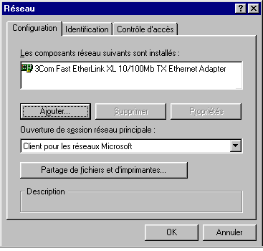
Comment faire la configuration matérielle d’un réseau local
1-

Slide 7
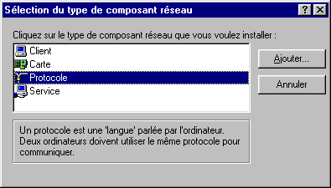
2éme etapes
2-

Slide 8
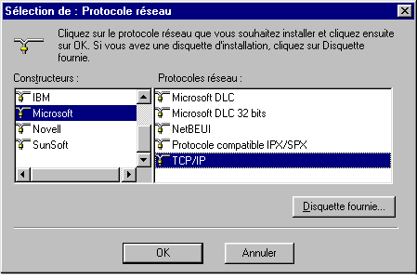
3eme etapes

Slide 9
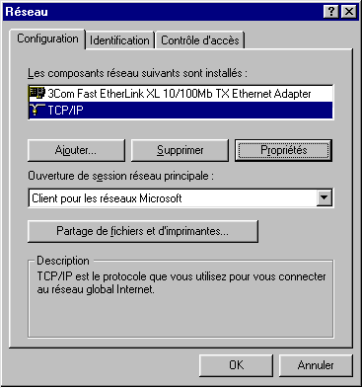
4eme etapes

Slide 10
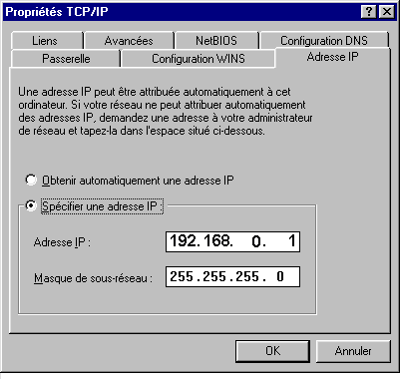
5eme etapes

Slide 11
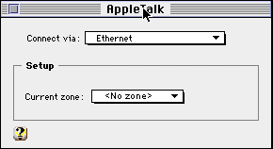
6eme etapes

Slide 12
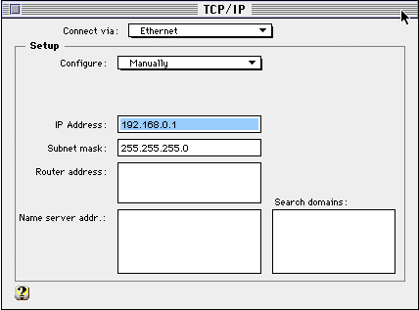
7eme etapes

Slide 13
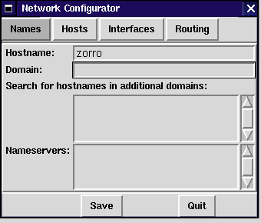
8eme etapes

Slide 14
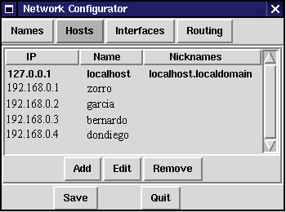
9eme etapes

Slide 15
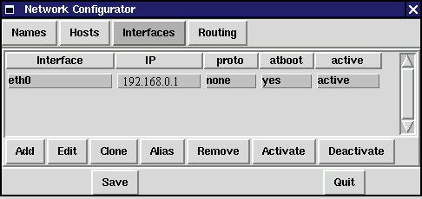
10eme etapes

Slide 16
Topologie de réseau 1Définition
Une topologie de réseau est en informatique une définition de l'architecture d'un réseau. Définissant les connexions entre ces postes et une hiérarchie éventuelle entre eux, elle peut avoir des implications sur la disposition géographique des différents postes informatiques du réseau. Ainsi Ethernet peut avoir comme support un simple plafond blanc visible de tous les postes (voir LiFi), alors que cela sera par construction impossible en token ring, bien que possible en token bus

Slide 17
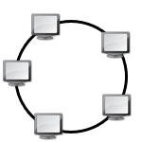
Le réseau en anneau
Topologie de réseau en anneau

Slide 18
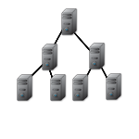
Le réseau hiérarchique
Topologie de réseau en arbre

Slide 19
Le réseau en bus
Topologie de réseau en bus

Slide 20
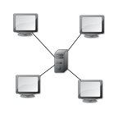
Le réseau en étoile
Topologie de réseau en étoile

Slide 21
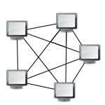
Le réseau maillé
Topologie de réseau maillé

